Slide 1

2014182014 박동혁
2D게임프로그래밍 발표

Slide 2
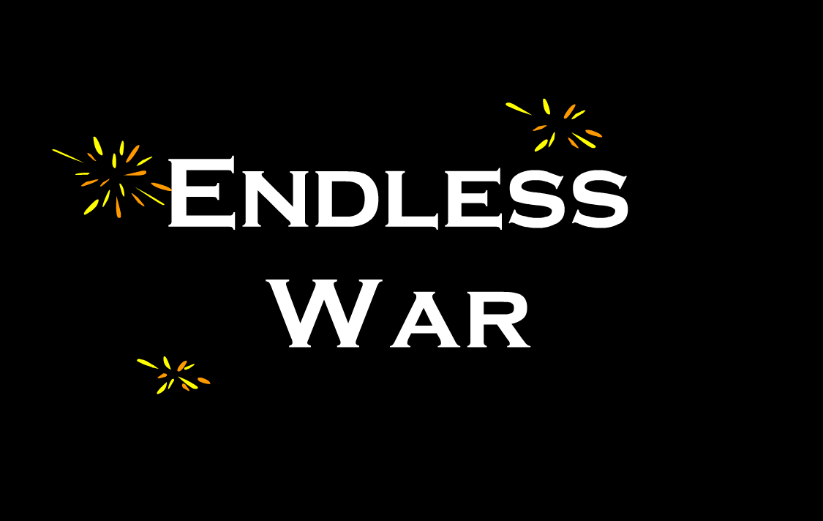

Slide 3
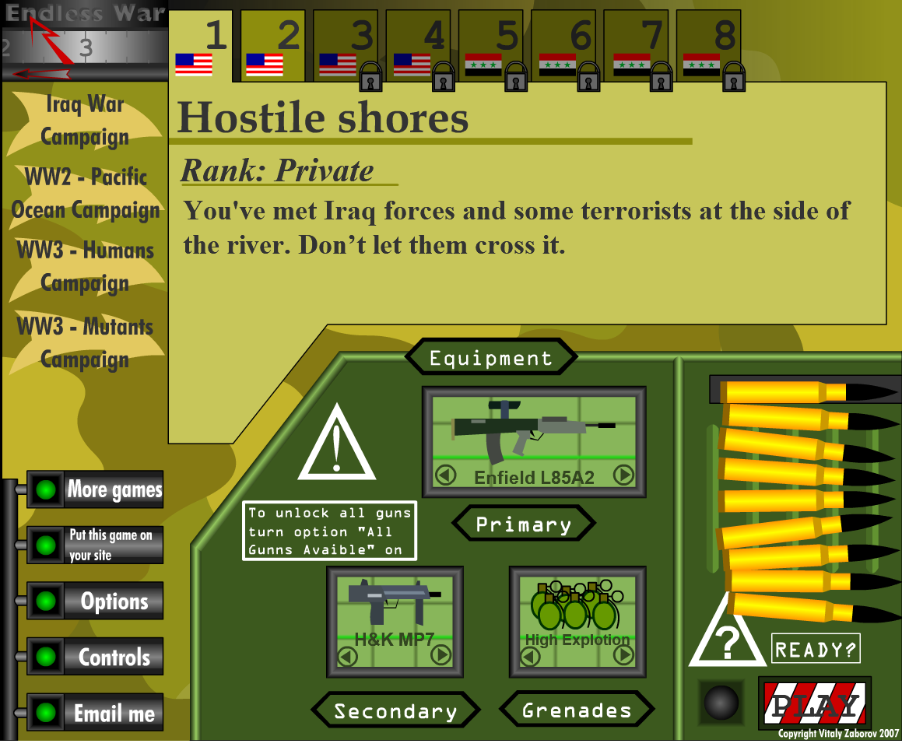
원작 게임인 ENDLESS WAR의
리소스를 이용한 5대5 전투 형태 게임 구성
원작의 형태는 단순하게 주어진 맵을 클리어 하는 방식
새로 제작할 게임의 특징
원작의 게임은 너무 쉽게 죽어 게임이 너무 스피드 하며 전략성이 없다는 단점이 존재
이러한 단점을 보안 하는 형태의 게임 개발

Slide 4
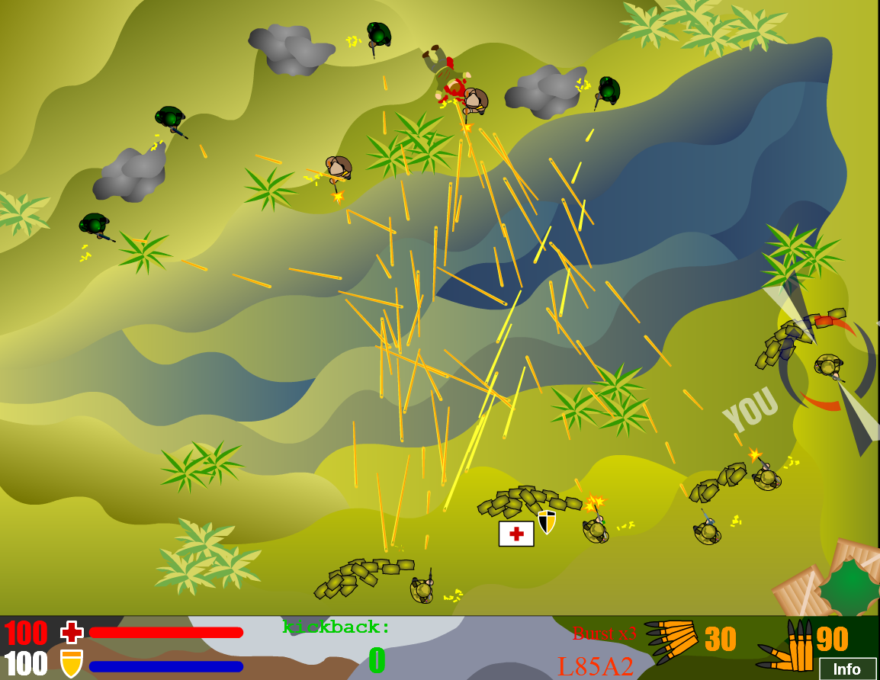
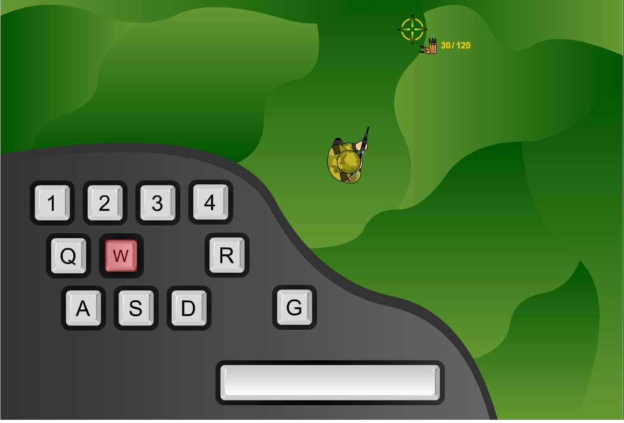
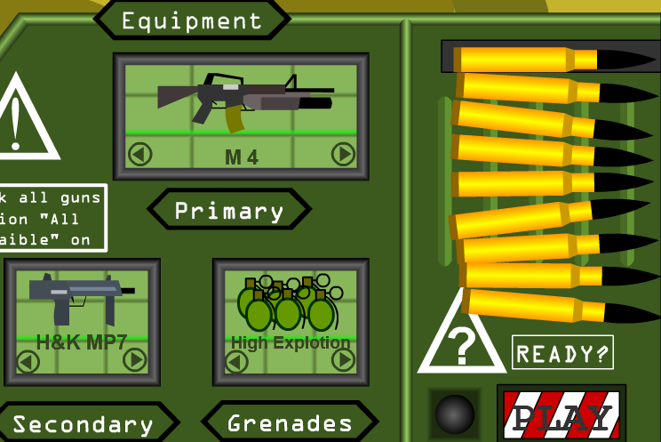
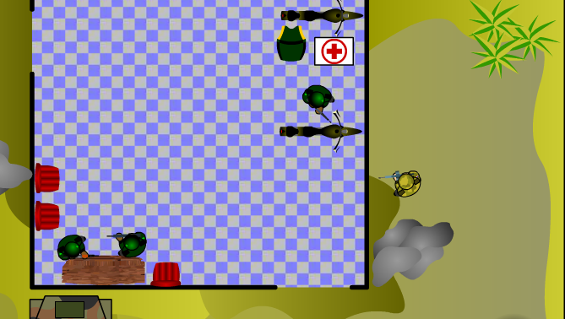
게임 형태 및 게임 실행 흐름
조작법:
W,A,S,D: 좌,우,상,하 이동
R:장전
1,2,3,4 번을 통한 무기 교체
게임 시작 전 무기 선택
아군 AI 와 상호 작용을 통해
적 AI를 물리치고 승리
다양한 맵 과 오브젝트 배치를 통한
전략성 부여

Slide 5
게임 개발범위
내용 | 최소범위 | 추가범위
타이틀 및 메인화면 | 각 화면간의 화면전환 구현
게임 맵 | 2개이상의 맵 구현 | 4개 이상의 맵 구현
난이도 | 단일 난이도의 구성 | 여러 난이도의 구성
게임 UI 및 사운드 | 게임 분위기에 맞는 사운드 및 UI 구성
게임 조작 | 키보드와 마우스를 이용한 기본적인 조작 | 다른 키보드 버튼을 이용한 추가 액션 구현
게임 기능 | -플레이어는 처음 맵과 무기를 선택할 수 있다. -주,보조,수류탄을 포함한 5개 이상의 무기 -맵에 존재하는 오브젝트 충돌 로 인한 맵의 다양성 부여 -맵 상에 랜덤으로 아이템 생성 | -주,보조,수류탄을 포함한 10개 이상의 무기 - AI 가 생성 무기 를 줍는 등 좀더 플레이어 다운 행동 구현
게임 AI | 정해진 로직에 의해 움직이는 아군AI | 플레이어의 의도를 통한 AI 사용

Slide 6
게임 개발 계획
1주차 | 계획서 작성 및 구상 | 1.게임 계획서 작성 2. 구현에 필요한 로직 구상
2주차 | 리소스 수집 및 타이틀 화면 제작 | 1. 필요한 리소스 수집 및 수정 2. 타이틀 화면 제작
3주차 | 맵 배치 및 유닛 배치 | 우리편과 상대편의 유닛 배치 및 맵 오브젝트 배치
4·5주차 | 조작 및 AI 구성 | 키보드 통한 기본적인 이동 과 AI구성
6·7주차 | 충돌 처리 및 효과 | 1.게임 효과 적용 2. 충돌 처리 적용
8주차 | 최종 점검 | 시작과 종료 처리 구현 전체적으로 최종 점검 추가 가능한 부분 구현

Slide 7
자체 평가
평가항목 | 평가 (A:매우잘함,B:잘함,C:보통,D:못함,E:매우못함)
게임컨셉이 잘 표현되었는가? | D
게임 핵심 메카닉의 제시가 잘 되었는가? | C
게임 실행 흐름이 잘 표현되었는가? | C
개발 범위가 구체적이며,측정 가능한가? | B
개발 계획이 구체적이며 실행가능한가? | B

